Slide 1


Plan de Discipulado
en la ICIAR
Dic 2021

Slide 2
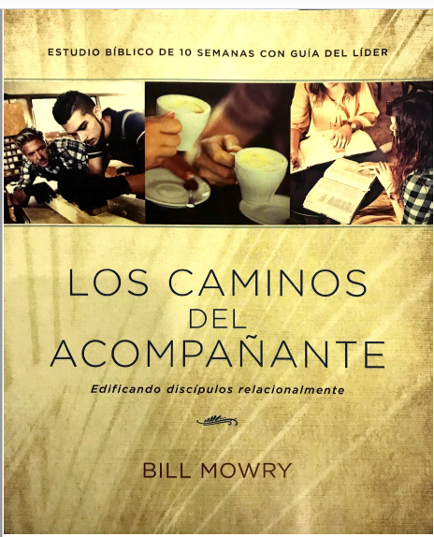
Pastores de Presbiterio y Adjuntos
IMPLEMENTACIÓN:
INICIO GENERAL:
Material a utilizar:
“Los Caminos del Acompañante”
Duración:
14 semanas

Slide 3
Con pastores responsables de Zonas, Regiones, Núcleos, etc.
Febrero a Mayo 2022
IMPLEMENTACIÓN:
Inicio en Presbiterios
A cargo de Pastores de Presbiterio:
“Los Caminos del Acompañante”
Con todos los Pastores
Julio-Octubre 2022
El Pastorado a la congregación
Nov- 2022 a Febrero 2023

Slide 4
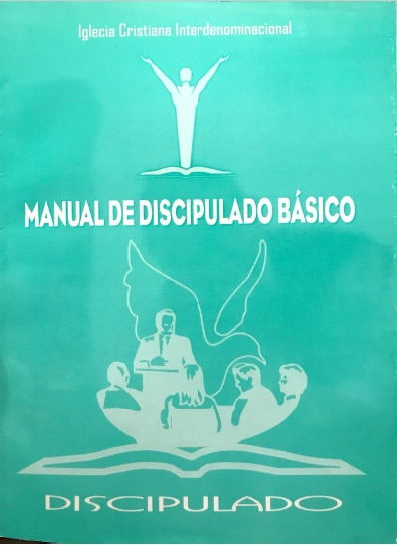
Etapa 1: Discipulado Inicial
Materiales a utilizar:
Manual de Discipulado de la ICIAR (re-editado).
En proceso de revisión y re-edición
Duración:
14 semanas

Slide 5
Etapa 2: Bautismo en agua
Marcos 16:16
“El que creyere y fuere bautizado, será salvo; mas el que no creyere, será condenado.”
Meta:
Al concluir de esta etapa el discípulo:
Conocerá y vivirá la doctrina para catecúmenos
Se bautizará en agua

Slide 6

Etapa 2: Bautismo en agua
Duración:
14 semanas
Materiales a utilizar:
Manual de catecúmenos ICIAR (re-editado).
En proceso de revisión y re-edición

Slide 7
Etapa 3: Discipulado de Consolidación
Hebreos 5:14 “el alimento sólido es para los que han alcanzado madurez, para los que por el uso tienen los sentidos ejercitados en el discernimiento del bien y del mal.”
Meta:
Que el discípulo entienda, experimente y viva:
Las enseñanzas y mandamientos de Cristo Jesús
Seguir a Cristo cada día

Slide 8
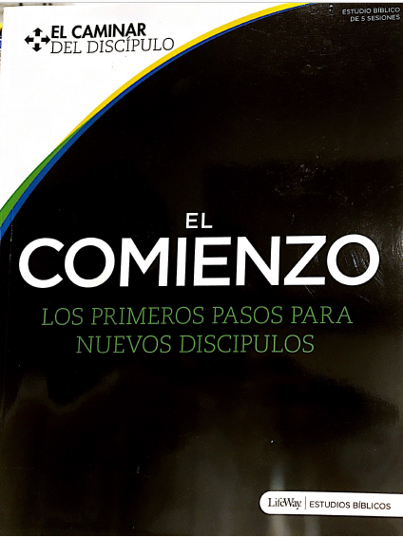
Etapa 3: Discipulado de Consolidación
Materiales a utilizar:
Manuales 1 al 6 del “El Caminar del Discípulo”
Duración:
38 semanas

Slide 9
Etapa 4: Discipulado Multiplicador
Mateo 13:23 “Mas el que fue sembrado en buena tierra, éste es el que oye y entiende la palabra, y da fruto; y produce a ciento, a sesenta, y a treinta por uno.”
2ª. Timoteo 2:2 “Lo que has oído de mí ante muchos testigos, esto encarga a hombres fieles que sean idóneos para enseñar también a otros.”
Meta: Que el discípulo:
Tenga madurez espiritual, doctrinal y ministerial
Esté capacitado para discipular a nuevos creyentes y catecúmenos:

Slide 10
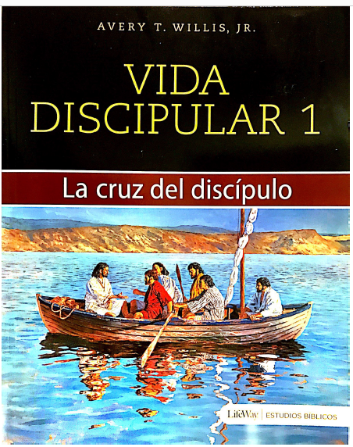
Etapa 4: Discipulado Multiplicador
Materiales a utilizar:
Manuales 1 y 2 de
“Vida Discipular”
Duración:
14 semanas

Slide 11
Etapa 5: Discipulado de Servicio
Romanos 12:6 y 11
“6… de manera que teniendo diferentes dones, según la gracia que nos es dada…
11 En lo que requiere diligencia, no perezosos; fervientes en espíritu, sirviendo al Señor,”.”
Meta:
Que el discípulo:
Tenga madurez espiritual, doctrinal y ministerial
Muestre compromiso de servicio
Esté capacitado para discipular a otros.

Slide 12
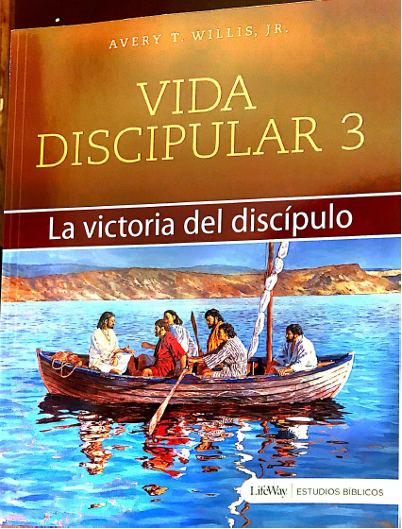
Etapa 5: Discipulado de Servicio
Materiales a utilizar:
Manuales 3 y 4 de “Vida Discipular”
Duración:
14 semanas

Slide 13
Pastores de Presbiterio y Adjuntos
“Los Caminos del Acompañante”
Pastores de Presbiterio: Planeación y Ejecución de Plan para discipulado de pastores y ministras
IMPLEMENTACIÓN:
INICIO GENERAL:
Pastor de Presbiterio: Planeación y Ejecución del Plan para discipulado de ministerios y congregantes
INICIO EN PRESBITERIOS:
EN PRESBITERIOS:
Fase Permanente: Discipulado básico para nuevos creyentes

Slide 14
GRACIAS

